Slide 1
記帳助理
資工二 107590038 鄒承軒
資工二 107590045 潘榮祥

Slide 2
01
創作動機
02
技術運用
目錄
03
功能及展示
04
程式解析

Slide 3
01
創作動機
未來的窮或富有，取決於我們對於金錢的價
值觀，記帳能夠清楚地掌握支出，也能釐清
想要或者需要，甚至提高目標意識，更能幫
助我們成功存到錢，為此，我們選擇做記帳
助理來幫助大家

Slide 4
02
技術運用
Intent | 傳遞事件
Spinner | 下拉式選單
LinkedList | Linkedlist儲存資料
ArrayList | Arrarlist儲存資料
CalendarView | 日曆顯示
ListView | 清單顯示
BaseAdapter | 動態新增清單
Gson | 儲存資料

Slide 5
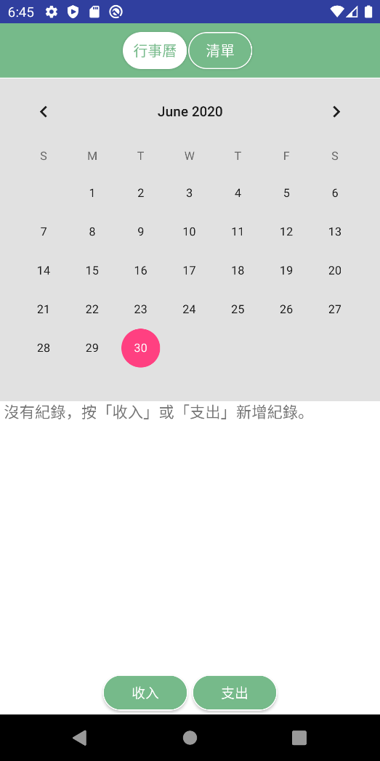
03
功能及展示
新增支出功能
初始頁面

Slide 6
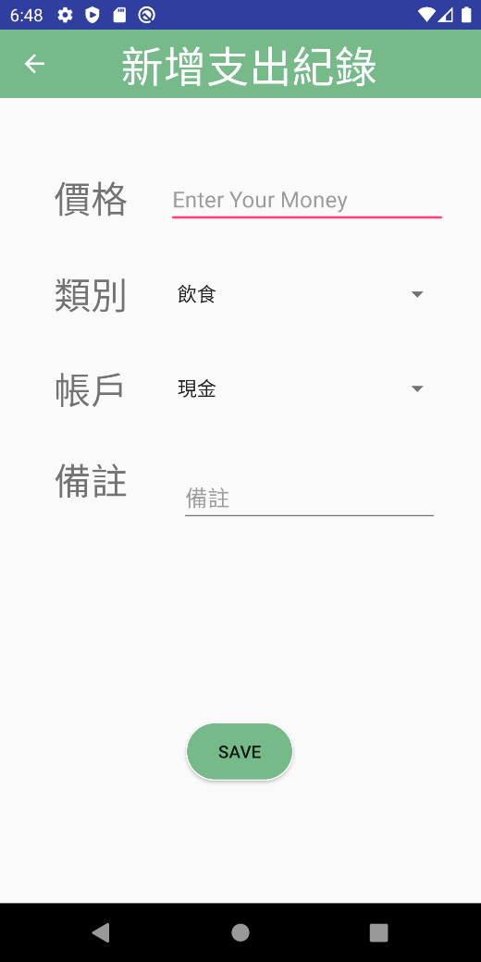
03
功能及展示
Step 1：輸入支出價格
Step 2：選擇類別、帳戶及輸入備註
Step 3：點選save以儲存
支出頁面

Slide 7
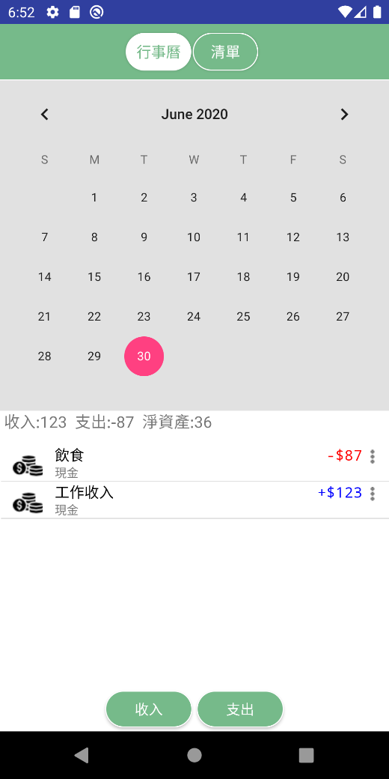
03
功能及展示
清楚提示目前錢包裡的錢有多少
新增的項目
首頁

Slide 8

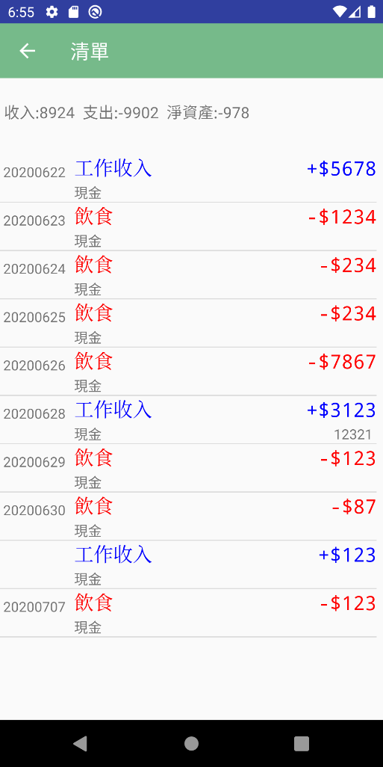
03
功能及展示
若點選清單會跑出清單列表
初始頁面

Slide 9
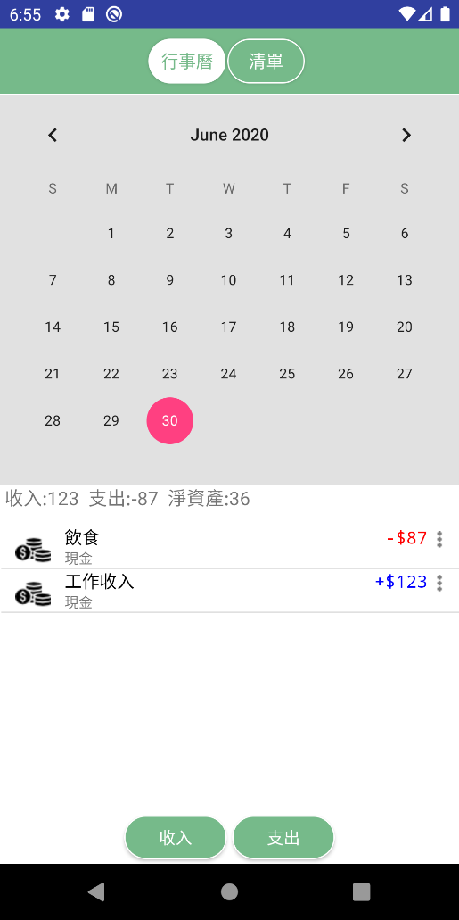
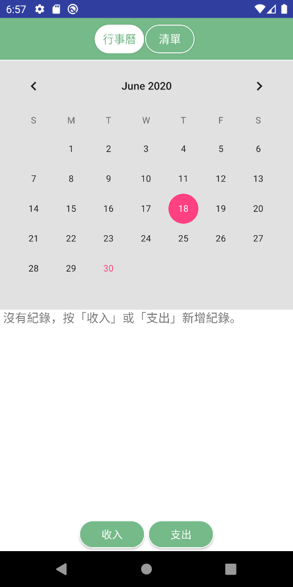
03
功能及展示
06/30
06/18
預設顯示當天資料
當日無資料則顯示沒有紀錄

Slide 10
04
程式解析
Class | 實作
MainActivity | developed mostly by myself
IncomeListData | developed mostly by myself
IncomeList | developed mostly by myself
IncomeAcrivity | developed mostly by myself
CostListData | developed mostly by myself
CostList | developed mostly by myself
CostAcrivity | developed mostly by myself
Holder | developed mostly by myself
Adapter | copy and modify
ListActicity | developed mostly by myself

Slide 11
04
程式解析
Layout | 實作
activity_main | developed mostly by myself
activity_cost | developed mostly by myself
activity_income | developed mostly by myself
list_item | developed mostly by myself
list_page | developed mostly by myself

Slide 12
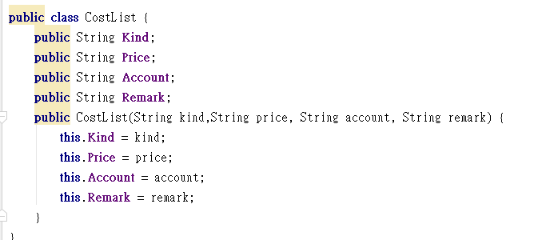
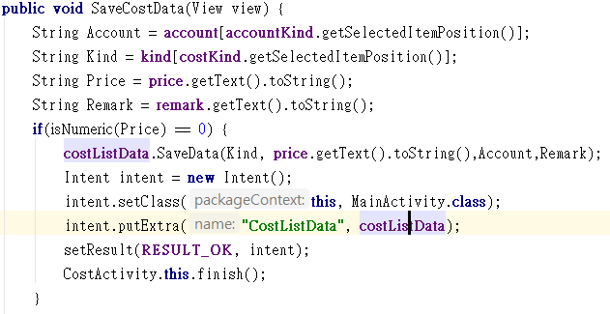
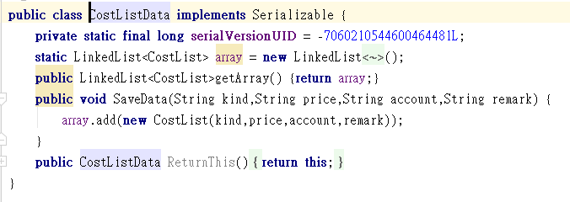
程式—存入資料

Slide 13
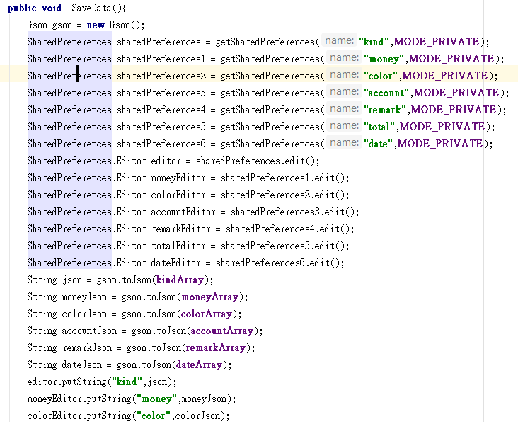
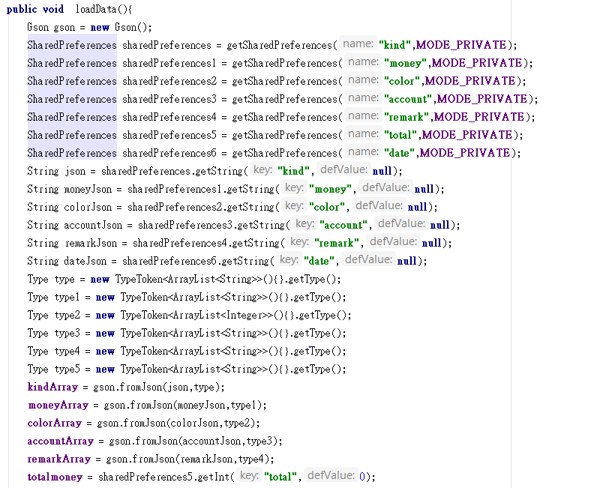
程式—Gson存檔、讀檔

Slide 14
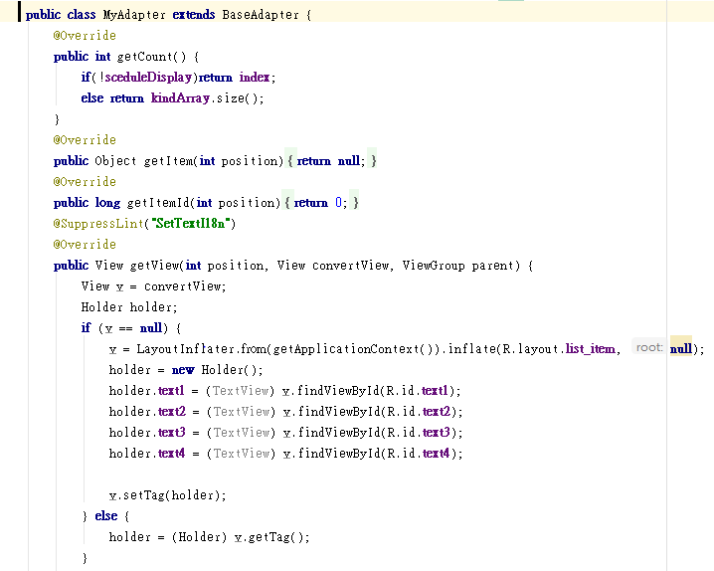
程式—顯示資料

Slide 15
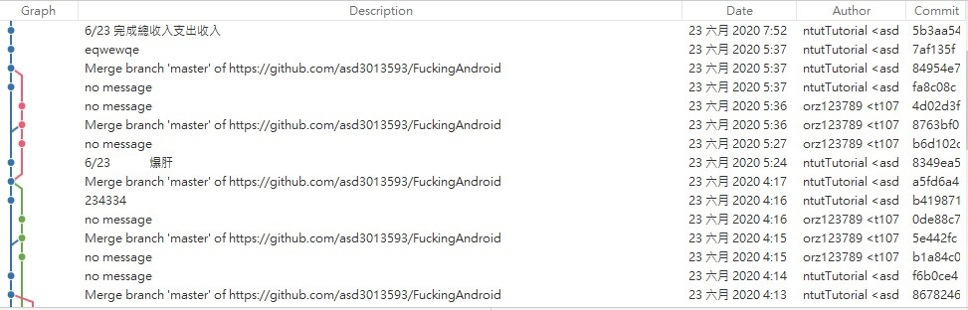
其他—使用github維護程式

Slide 16
Thanks for Listening

